Slide 1
IEEE极限编程赛前讲座
林思睿

Slide 2
Q & Ａ
参赛需要哪些知识？
数论、图论、动态规划、数据结构…还有一些操作系统方面的模拟题，就很多。。。

Slide 3
Q & Ａ
ACM和IEEE哪个更强一些？
ACM在以后简历上的认可度更高一些，但是IEEE的奖金多啊！

Slide 4
Q & Ａ
IEEE取得的成绩与ACM的关系
ACM搞好了，顺便在IEEE拿个奖？（逃。。。

Slide 5
Q & Ａ
怎么针对性训练？
基于前面说的可能会考察的知识点，怕是没有捷径

Slide 6
Q & Ａ
日常练习的OJ平台？
hackerrank，主要我觉得，题型和难度比较接近吧

Slide 7
Q & Ａ
为什么能获奖？
因为定了个4点的闹钟写了最后一个题？

Slide 8
目录 CONTENT
Part One
Part Two
赛题回顾
常用小技巧

Slide 9
Part One
赛题回顾

Slide 10
极限编程挑战赛
一部分题解：
http://www.jianshu.com/p/f9d5efdd6249

Slide 11
出题要求
create a problem set that is suitable for a bigger crowd of students

Slide 12
IEEEXtreme 10.0 题型比例
36%
14%
22%
不需要算法基础
搜索专题
数学专题

Slide 13
IEEEXtreme 10.0 题型比例
图论专题
动态规划和数据结构

Slide 14
1 Dog Walking 简单贪心
2 Playing 20 Questions with an Unreliable Friend 搜索
3 Inti Sets 数论题
4 Painter's Dilemma 简单贪心
5 Food Truck 题目怎么说你怎么做
6 Memory Management 题目怎么说你怎么做
7 Pirates 树最近公共祖先
8 Counting Molecules 简单数学

Slide 15
9 Checkers Challenge 搜索
10 Mancala‘h 模拟？忘了。。。
11 Game of Stones 博弈
12 Mysterious Maze dp
13 Safety 至今不会。。
14 Forum Threads
15 Island Hopping 最短路
16 Full Adder 模拟

Slide 16
17 Finding Shelter KM
18 Always Be In Control 题目怎么说你怎么做
19 Flower Games 找规律
20 Ellipse Art 蒙特卡洛
21 N-Palindromes dp
22 Binary Quilts 双向bfs
23 P = NP? 不会
24 Goldbach's Second Conjecture米勒-拉宾检验

Slide 17
推荐的练习网址
https://www.hackerrank.com/contests/ieeextreme-challenges/challenges 往年题目

Slide 18
入门
https://www.hackerrank.com
World CodeSprint，Week of Code中的easy

Slide 19
进阶
https://vjudge.net/contest/65959
https://vjudge.net/contest/65997
https://vjudge.net/contest/70017
https://vjudge.net/contest/68966

Slide 20
不需要算法基础的题
简单贪心、简单数学、模拟

Slide 21
Xtreme9.0 - Digit Fun!
Ai = |Ai-1| for i > 0
The goal of this problem is to determine the smallest positive i such that Ai = Ai-1
The second input value is A0 = 0, resulting in A1 = |0| = 1. Because 0 does not equal 1, we find A2 = |A1| = |1| = 1. A2 is equal to A1, making 2 the smallest positive i such that Ai = Ai-1.

Slide 22
IEEEXtreme 10.0 - Dog Walking
有K个人和N只狗，每只狗的重量分别为x[0], x[1], x[2], ..., x[N-1]。
需要把N只狗分给K个人照看。试求出一种分配方法，使得所有人所照看的狗的最大重量差之和达到最小，并输出该最小值。
1 ≤ K ≤ N ≤ 10^5, 0 ≤ x[i] ≤ 10^9

Slide 23

样例
4 2
3
5
1
1
四只 ，两个人，重量分别是1,1,3,5

Slide 24
一种较差的分配方式是 A选了重量为1,3的狗，B选了重量为1,5的狗
这样答案就是|3 - 1| + |5 - 1|
一种最优方式是A选了重量为1,1的狗，B选了重量为3,5的狗
这样答案就是|1 - 1| + |5 - 3| = 2

Slide 25
不难发现每个人的最优选择一定是排序后的数组中连续的一段
假设某一段为l到r
那么这一段对答案的贡献就是(X[r] – X[l]) = (X[l + 1] – X[l]) + (X[l + 2] – X[l + 1]) + … + (X[r] – X[r - 1])
要让最后的答案尽可能小，显然挑选的差值要尽可能小
于是将数组排序，计算每两个相邻数字之间的差值
把最小的K-N个差值加起来就是最后的答案

Slide 26
Part Two
常用小技巧

Slide 27
常用小技巧
Discussion
写一个处理小数据的程序
和当前程序的结果对比
尽可能多地得到小数据的分
数据范围透露了相当
多的信息
递推公式

Slide 28
Discussion
hackerrank中Discussion的一些讨论可以帮助题意的理解

Slide 29
对拍
程序一直出错，找不到错误怎么办？
写一个程序，按照样例的格式生成一些小数据
写一个能正确处理这些小数据的程序
和当前程序对比

Slide 30
run.bat
@echo off
:ac
shuju>in.txt :出数据
ans<in.txt>ans.txt :被测程序
baoli<in.txt>out.txt :暴力程序
fc ans.txt out.txt
:diff -q me.txt out.txt 这句可以代替上一句
if errorlevel=1 goto wa
echo Accepted!
goto ac
:wa
echo wa
pause

Slide 31
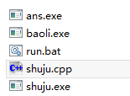

Slide 32
尽可能多地得到小数据的分

Slide 33
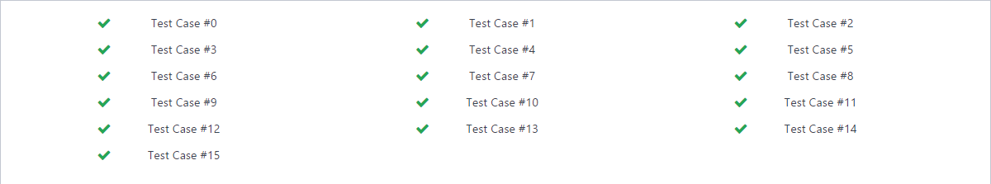

Slide 34
尽可能多地得到小数据的分——贪心算法
把一个a*b矩形切割成尽量少的正方形。每次可以选择一个矩形，沿着水平或者垂直线把它切成两部分（不能转弯）。
正解是动态规划
但是贪心做，每次在较长边上切去次长边，还是能得一点分。

Slide 35
再比如说，现在有一道需要求最大值的题
设计两种贪心算法，取两者中的最大值

Slide 36
尽可能多地得到小数据的分——朴素算法
Xtreme 10.0 - Inti Sets
求A到B中和N互素的数的和
1 ≤ A ≤ B ≤ N ≤ 10^12
正确做法：https://www.youtube.com/watch?v=TsE54bIwAbE

Slide 37
数据范围透露了相当多的信息
N=100000的数据范围，那么题目很可能是NlogN，Nsqrt(N)的复杂度
顺着复杂度去推哪些算法能匹配到这些复杂度上去，然后再去设计算法

Slide 38
递推公式

Slide 39
https://www.hackerrank.com/contests/ieeextreme-challenges/challenges/flower-games
Joy 和几个朋友拿着一朵有 N 片花瓣的花玩 ”他爱我，他不爱我” 的游戏。鲜花的花瓣按顺时针方向从1到n编号，并将1号花瓣指向一个前方。游戏的过程是，参与者交替说出“他爱我”和“他不爱我”字样，同时，逆时针旋转花瓣，将下一片花瓣指向正前方。当一个人说出“他不爱我”字样时，需要将正前方的花瓣摘掉

Slide 40
2片花瓣，保留花瓣1，撕掉花瓣2，最后剩下花瓣1。
3片花瓣，保留花瓣1，撕掉花瓣2，保留花瓣3，撕掉花瓣1，最后剩下花瓣3。
4片花瓣，保留花瓣1，撕掉花瓣2，保留花瓣3，撕掉花瓣4，保留花瓣1，撕掉花瓣3，最后剩下花瓣1。
6片花瓣，保留花瓣1，撕掉花瓣2，保留花瓣3，撕掉花瓣4，保留花瓣5，撕掉花瓣6，保留花瓣1，撕掉花瓣3，保留花瓣5，撕掉花瓣1，最后剩下花瓣5

Slide 41
1 1
2 1
3 3
4 1
5 3
6 5
7 7
8 1
9 3
10 5
11 7
12 9
13 11
14 13
15 15
16 1
17 3

Slide 42
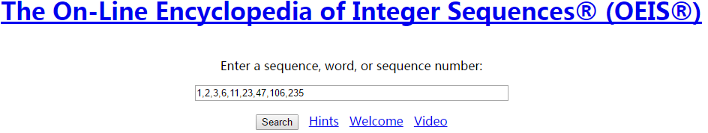
http://oeis.org/

Slide 43
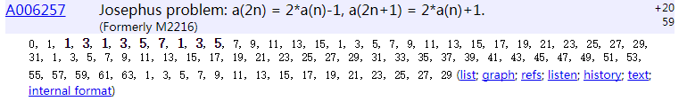

Slide 44
于是对于找规律的题
我们可以人肉或者写一个小程序跑出前几项
或者样例中本身就有前几项的信息

Slide 45
Note

Slide 46
不要读错题
https://www.hackerrank.com/contests/ieeextreme-challenges/challenges/draughts-1
Xtreme 10.0 - Checkers Challenge
游戏规则比较复杂，需要仔细阅读

Slide 47
有乘法、加法的地方注意会不会溢出
两个非常大的int相乘导致溢出，结果出错
比如说，从1加到n
int n;
cin >> n;
cout << (1 + n) * n / 2 << endl;
？？？？？？？？？？？
循环统计数组和，加的过程中也有可能溢出

Slide 48
数组的大小对没对
边数是m，需要存正向边反向边，数组需要开2m的大小
边界情况考虑了没有
记得初始化 多组数据
dfs会不会递归过深 树的深度优先搜索
编译器报warning的地方可能就是自己写错的地方

Slide 49
dfs会不会递归过深
树的深度优先搜索，树可能退化成一条链，这个时候可能因为递归过深，程序异常退出
编译器报warning的地方可能就是自己写错的地方

Slide 50
Q & A

Slide 51
“
预祝大家都能取得自己满意
的成绩！

Slide 52
Thank you
感谢观看

